Slide 1

2019 JSHS RESEACH CONTEST
ETHEREUM 블록체인 Dapp 기반의
학교 공용 물품 관리 시스템 구축
Constructing a System Administering Objects for Common Use by Blockchain Technology
제주과학고등학교
김채린 김민건 양호성
Sunmin.Lee ⓒ 2018 All Rights Reserved

Slide 2
01
자료구조도
Data-structure charts
02
Back-end 진행(solidity-remix)
Plan of back-end development with solidity-remix
2019 JSHS RESEARCH CONTEST
CONTENTS
03
Front-end 진행(kakao oven)
Plan of front-end development with kakao oven
04
그 외
Etc.

Slide 3
01
자료구조도
Date-structure charts

Slide 4

01
자료구조도
Data-structure charts
기존의 서류

Slide 5
01
자료구조도
Data-structure charts
기존의 서류 -> 분산장부

Slide 6


01
자료구조도
Data-structure charts
기존의 서류 -> 분산장부
관리자
-> 모든 물건들을 관리 (웹에 데이터 업데이트)
소유권 전송과 물품 생성 역할
학생(사용자)
알 수 없는 작성자 님의 이 사진에는 CC BY-NC 라이선스가 적용됩니다.

Slide 7

01
자료구조도
Data-structure charts
물품대장 스마트 컨트렉트
선생님의 수락
(자동 수락 모드 설정 가능)
관리자
-> 모든 물건들을 관리 (웹에 데이터 업데이트)
소유권 전송과 물품 생성 역할
학생(사용자)

Slide 8
01
자료구조도
Data-structure charts
물품대장 스마트 컨트렉트
선생님의 수락
(자동 수락 모드 설정 가능)
관리자
-> 모든 물건들을 관리 (웹에 데이터 업데이트)
소유권 전송과 물품 생성 역할
학생(사용자)
취소

Slide 9
01
자료구조도
Data-structure charts
시스템의 최적화를 위해 물품 대장에서
가장 중요한 요소들만을 블록체인 위에 놓기로 결정
블록체인 위에 놓을 data
(on-chain)
블록체인 밖에 놓을 data
(off-chain)
대여자 정보
대여 확인 선생님
대여 기간
구매 물품
물품 정보
시세 정보 등
-> json 파일로 구성

Slide 10
01
자료구조도
Data-structure charts
추가 기능
1. 자연탐사와 같은 준비물 목록을 대다수가 제출하는 행사에서
Dapp에 정보를 올림 -> 블록체인 내 데이터와 비교하여
물품 학교 내 소지 여부, 대여 가능 여부를 확인할 수 있는 부가적인 기능 추가 예정
2. 학생마다 공평한 기준에 의하여 토큰을 할당함으로써 물자를 배분함
(꼭 필요한 물건만 대여하게 할 수 있는 효과)
3. 시세조절을 통해 특정 기기에 인기가 쏠릴 시 중요도 여부로 갈릴 수 있음

Slide 11
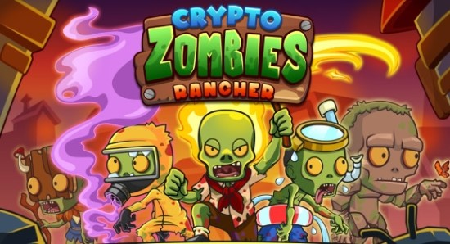
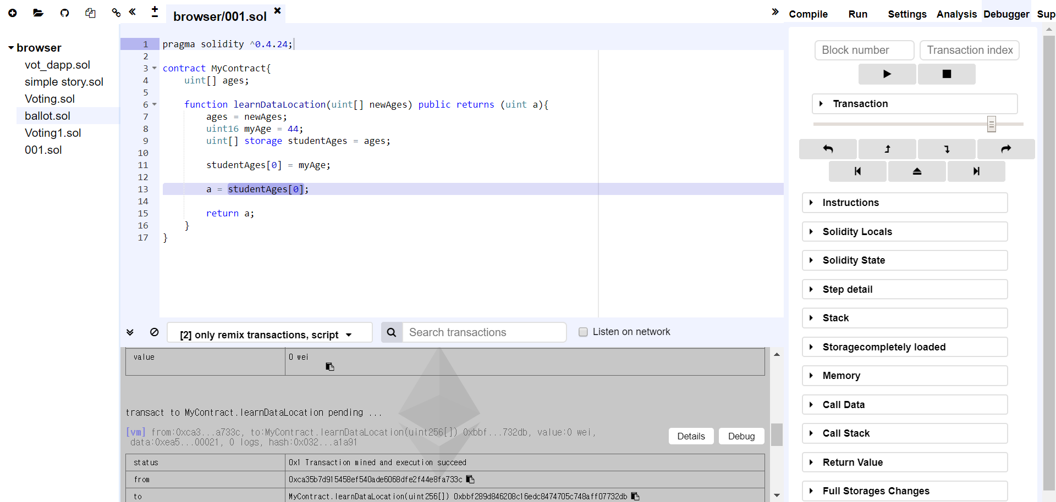
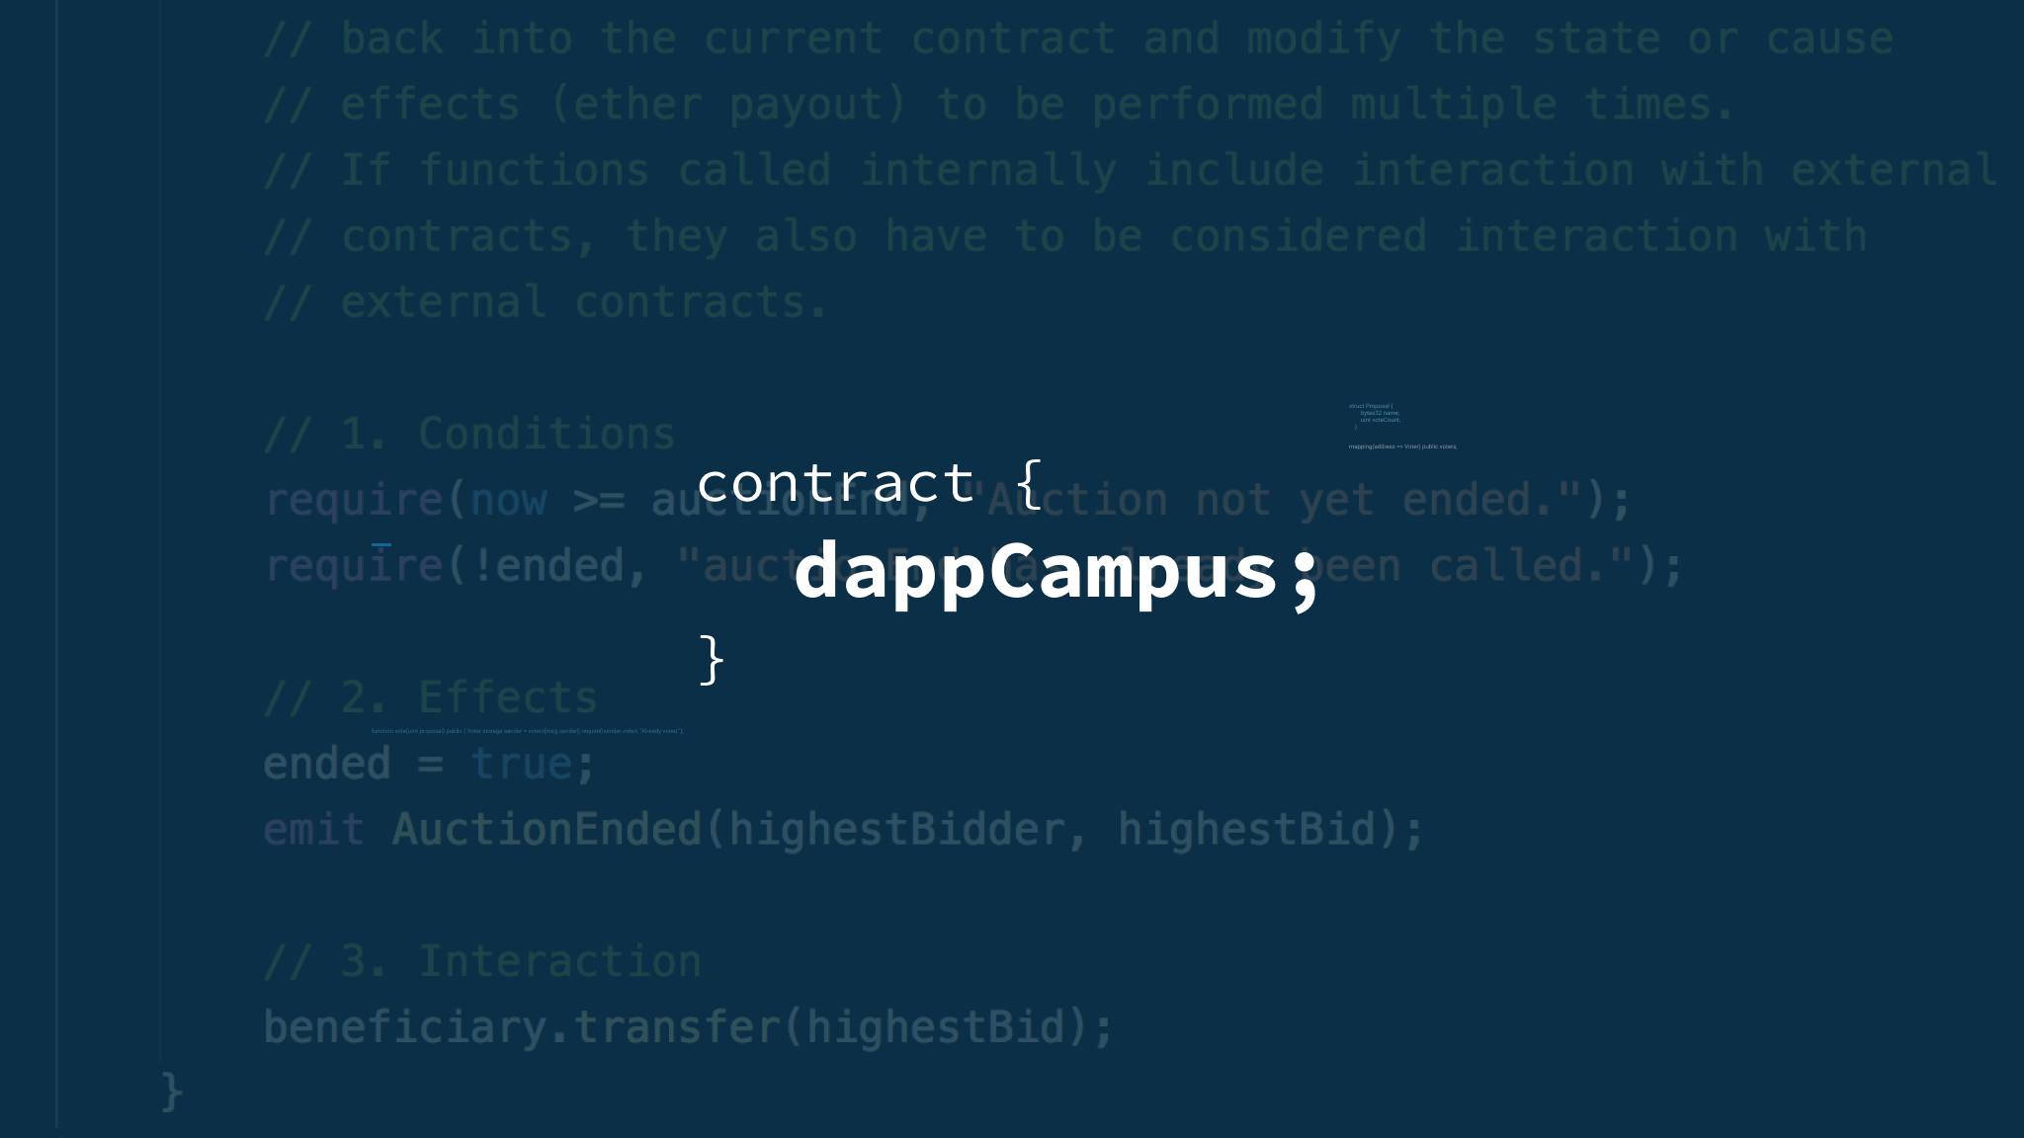
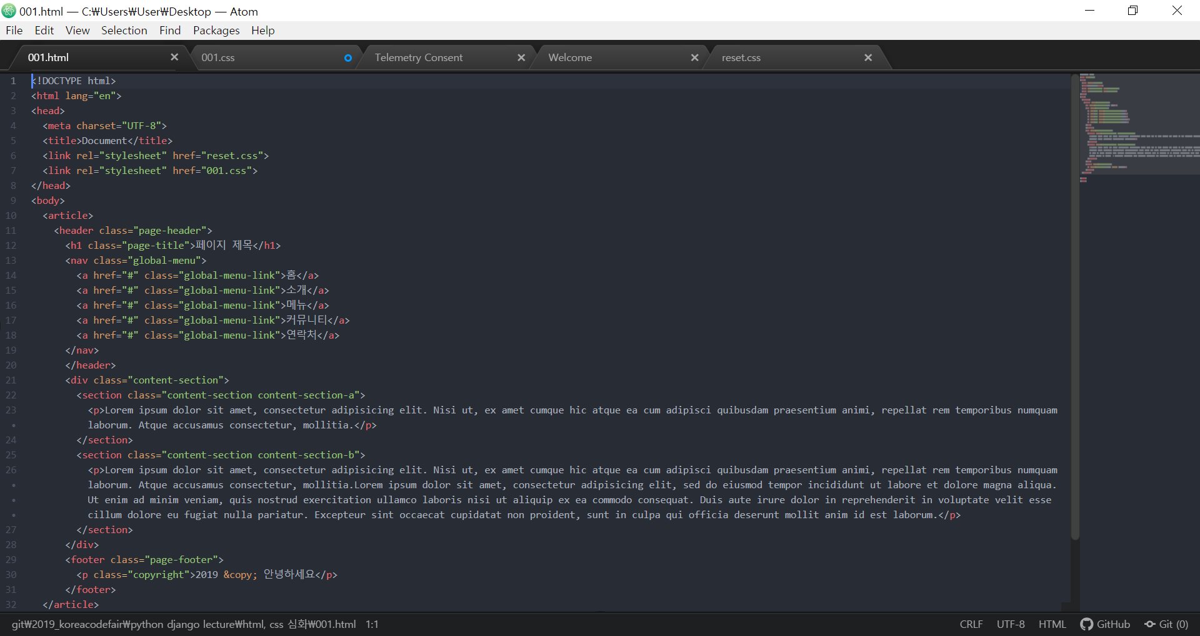
01
자료구조도
Data-structure charts
01
02
03
DAPP 관련 예제 학습
Contract 작성/프론트엔드 구축
Contract 테스트넷 배포

Slide 12
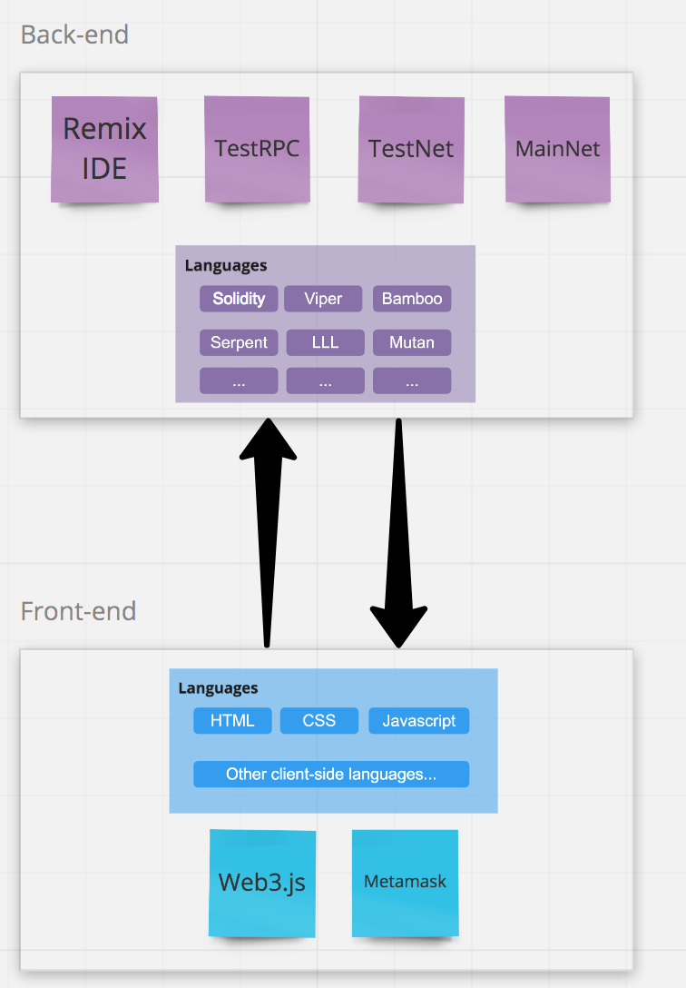
02
Back-end 진행

Slide 13
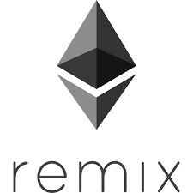

02
Back-end 진행
컴파일러 버전을 0.4.24에 맞추어서 사용
솔리디티 코드를 작성하고 컴파일 및 배포까지
쉽게 자동으로 할 수 있도록 돕는 온라인 컴파일러 툴.
디버깅 툴로도 많이 쓰임.
원래는 로컬 컴퓨터에 직접 솔리디티 컴파일러를 설치해야 하는데,
리믹스 웹브라우저를 사용하면 그런 과정없이 쉽고 빠르게 컴파일 및 배포가 가능

Slide 14

02
Back-end 진행
4.1.15 ver.을 사용
스마트 컨트랙트를 컴파일하고 테스트/배포까지 할 수 있는 보편적인 프레임워크

Slide 15

02
Back-end 진행
현재 최신 버전 사용
geth
이더리움 클라이언트로, 공중 및 테스크 네트워크에 연결하는 역할
EVM을 사용해 사설 네트워크를 위한 채굴 및 EVM 거래 노드를 생성할 수도 있음

Slide 16

02
Back-end 진행
현재 최신 버전 사용
이더리움 네트워크와의 상호작용을 돕는 크롬 브라우저 프로그램
이더를 주고 받는 지갑 역할을 함

Slide 17
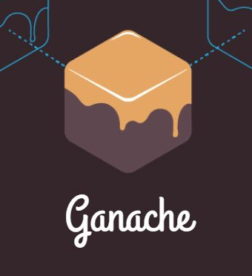
02
Back-end 진행
1.1.0 ver.(candy apple)을 사용
[이더리움을 사용해 원장에 거래를 기록하는 단계]
거래를 생성해 거래풀에 투입
2. 거래풀에서 모든 거래를 가져와 채굴
(이더리움 데이터베이스 혹은 원장에 거래를 기록하는 것을 의미)
이러한 과정을 따르는 데는 시간이 많이 소요되므로, 개발과 테스트 단계에서는 자체적으로 이더리움 거래 처리와 채굴 기능을 갖고 있는 가나슈를 사용한다. (채굴 활동을 할 필요가 없음)

Slide 18
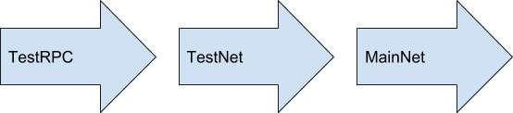
02
Back-end 진행
Ropsten
(가나슈)

Slide 19
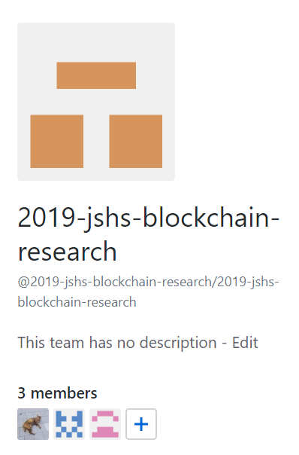
02
Back-end 진행
- 현재 모든 프로그램을 공통의 버전 하에 설치한 상태
- 프라이빗 네트워크에서 제네시스 블록을 통한 노드 생성 완료(geth 사용법 익히기)
Remix로 스마트 컨트렉트 코드를 작성중임
(off-chain부분과 on-chain 부분 모두 별도로 진행)
- Git을 통한 공유 개발 진행

Slide 20
03
Front-end 진행

Slide 21
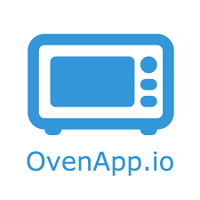
03
Front-end 진행
KAKAO OVEN 플랫폼(프로토타입 제작)을 이용한
프론트엔드 뼈대 구축

Slide 22
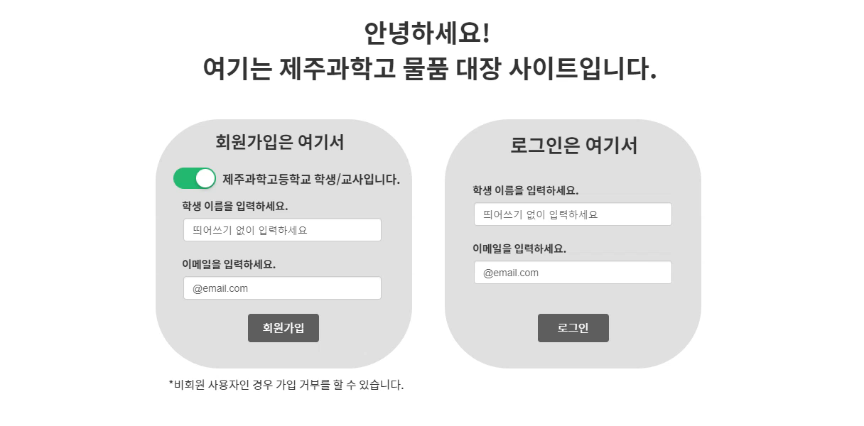
03
Front-end 진행
시연 영상(1차)

Slide 23
03
Front-end 진행
로그인의 복잡함 -> dapp의 의미가 부족하다고 생각이 들었음
‘로그인’의 의미 대신에 자신의 정보를 제공하고
그 정보를 블록체인 상에 올리는 것 만으로도
장부에 공공연하게 기록될 수 있다는 느낌을 주기 위해
구조를 바꾸었음

Slide 24
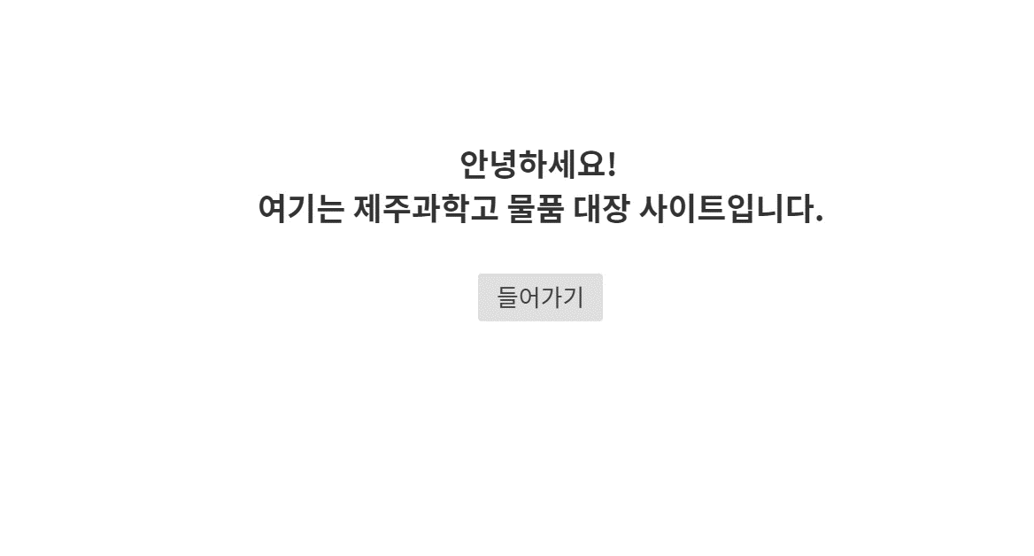
03
Front-end 진행
시연 영상(2차)

Slide 25
03
Front-end 진행
이후 html, CSS, javascript 등을 이용하여
계획과 유사한 홈페이지를 구축 중에 있음

Slide 26
01
블록체인이란?
What’s a Block Chain
블록체인 Block Chain
관리 대상 데이터를 '블록'이라고 하는 소규모 데이터들이 P2P 방식을 기반으로 생성된 체인 형태의 연결고리 기반 분산 데이터 저장환경에 저장되어 누구라도 임의로 수정할 수 없고 누구나 변경의 결과를 열람할 수 있는 분산 컴퓨팅 기술 기반의 데이터 위변조 방지 기술이다. 이는 근본적으로 분산 데이터 저장기술의 한 형태로, 지속적으로 변경되는 데이터를 모든 참여 노드에 기록한 변경 리스트로서 분산 노드의 운영자에 의한 임의 조작이 불가능하도록 고안되었다. 잘 알려진 블록체인의 응용 사례는 의 거래과정을 기록하는 탈중앙화된 전자장부로서 이 있다. 이 거래 기록은 의무적으로 되고 블록체인 소프트웨어를 실행하는 컴퓨터상에서 운영된다. 비트코인을 비롯한 대부분의 암호화폐들이 형태에 기반하고 있다.
출처 : 위키백과(ko.wikipedia.org/wiki/블록체인)

Slide 27
02
블록체인에 열광하는 이유
What makes people so crazy about Block Chain
첫 번째 이유
두 번째 이유
세 번째 이유
네 번째 이유
텍스트 입력
텍스트 입력
텍스트 입력
텍스트 입력

Slide 28
04
블록체인의 사례
The examples of Block Chain
사례1
사례2
텍스트 입력
텍스트 입력
사례3
사례4
텍스트 입력
텍스트 입력

Slide 29
2019 JSHS RESEARCH CONTEST
감사합니다
Sunmin.Lee ⓒ 2018 All Rights Reserved

